Slide 1
Εφαρμογή του μοντέλου «ανεστραμμένης τάξης»: Μελέτη περίπτωσης συμπληρωματικής ΕξΑΕ στην Εσπερινή Επαγγελματική Εκπαίδευση
Πρόγραμμα Μεταπτυχιακών Σπουδών:
«Επιστήμες της Αγωγής - Εξ Αποστάσεως Εκπαίδευση με την χρήση των ΤΠΕ (e-Learning)»
Νικόλαος Λουλάκης
Επιτροπή Κρίσης ΔΕ
Χαράλαμπος Μουζάκης | Ιωάννης Σπαντιδάκης | Ιωάννης-Ευάγγελος Παπαβασιλείου
Ρέθυμνο, 2019

Slide 2
1. Σκοπός
Να διερευνηθούν:
οι προϋποθέσεις και οι περιορισμοί της εφαρμογής του μοντέλου της ανεστραμμένης τάξης, ως συμπληρωματικής ΕΞΑΕ, σε τάξη εσπερινού ΕΠΑΛ.
η συμβολή του μοντέλου της ανεστραμμένης τάξης στην αύξηση του αυτοπροσδιορισμού των μαθητών, ιδιαίτερα όσο αφορά τις διαστάσεις της αυτονομίας, της ικανότητας (επάρκειας) και της κοινωνικής αλληλεπίδρασης.

Slide 3
2. Συνεισφορά της διπλωματικής
πρώτη φορά μελετάται το μοντέλο της ανεστραμμένης τάξης στην επαγγελματική εκπαίδευση (ημερήσια ή εσπερινή)
διερευνήθηκαν και διατυπώθηκαν οι προϋποθέσεις και οι περιορισμοί για την επιτυχή εφαρμογή του μοντέλου της ανεστραμμένης τάξης στην εσπερινή επαγγελματική εκπαίδευση
διαπίστωση της συμβολής του μοντέλου στην αύξηση του αυτοπροσδιορισμού των ενήλικων μαθητών.

Slide 4
3. Ερευνητικά Ερωτήματα
Ποιες προϋποθέσεις απαιτούνται για την εφαρμογή του μοντέλου της ανεστραμμένης τάξης στο περιβάλλον της Εσπερινής Επαγγελματικής Εκπαίδευσης;
Ποιοι περιορισμοί εμφανίζονται κατά την εφαρμογή του μοντέλου της ανεστραμμένης τάξης στο περιβάλλον της Εσπερινής Επαγγελματικής Εκπαίδευσης;
Ποια η συμβολή του μοντέλου της ανεστραμμένης τάξης στην αύξηση του αυτοπροσδιορισμού των μαθητών, ιδιαίτερα όσο αφορά τις διαστάσεις της αυτονομίας, της ικανότητας (επάρκειας) και της κοινωνικής αλληλεπίδρασης;

Slide 5
4. Δομή της εργασίας
Θεωρητικό πλαίσιο
Μεθοδολογία της έρευνας
Ευρήματα
Συμπεράσματα

Slide 6
4. Θεωρητικό Πλαίσιο
Εξ αποστάσεως εκπαίδευση
  Σχολική συμπληρωματική εξ αποστάσεως εκπαίδευση
Εσπερινή επαγγελματική εκπαίδευση
  Εκπαίδευση ενηλίκων
Θεωρία αυτοπροσδιορισμού
Ανεστραμμένη τάξη

Slide 7
Εξ αποστάσεως εκπαίδευση
Εκπαίδευση χωρίς τη φυσική παρουσία του εκπαιδευτή
Χρήση ευέλικτων διδακτικών τεχνικών
Χρήση τεχνολογικών μέσων
Πολυμορφική εκπαίδευση
Θεωρίες εξ αποστάσεως εκπαίδευσης:
  Θεωρία της αυτονομίας (Wedemeyer – Moore)
  Θεωρία της αλληλεπίδρασης και επικοινωνίας (Holmberg)

Slide 8
Σχολική συμπληρωματική ΕξΑΕ
παρέχεται από απόσταση
μαθητές και ενήλικες
χρήση πολυμορφικού υλικού
  αυτοδύναμη,
  συμπληρωματική
  μεικτή-πολυμορφική-συνδυαστική

Slide 9
Επαγγελματική εκπαίδευση
Σκοπός:
η ανάπτυξη των ικανοτήτων, της πρωτοβουλίας, της δημιουργικότητας και της κριτικής σκέψης των μαθητών
να εφοδιάζει με τεχνικές και επαγγελματικές γνώσεις που απαιτούνται και την ανάπτυξη των κατάλληλων δεξιοτήτων
να παρέχει τις γνώσεις και τα εφόδια για συνέχεια των σπουδών στην τριτοβάθμια εκπαίδευση

Slide 10
Εσπερινή επαγγελματική εκπαίδευση
απευθύνεται σε εργαζόμενους ή άνεργους μαθητές για ολοκλήρωση σπουδών ή απόκτηση ειδικότητας
συμβάλλει στην άμβλυνση του κοινωνικού αποκλεισμού
η μόνη εναλλακτική επιλογή για την απόκτηση απολυτηρίου λυκείου και συγχρόνως πτυχίου ειδικότητας
διάρκεια φοίτησης 4 έτη / (3 έτη από το σχ. έτος 2018-2019)

Slide 11
Εσπερινή επαγγελματική εκπαίδευση
Μαθητές:
βελτίωση των συνθηκών ζωής μέσω της απόκτησης πτυχίου/απολυτηρίου
κατάλληλα εφόδια για αναζήτηση εργασίας
κυρίως ενήλικες
Προβλήματα:
απουσία κατάλληλων αναλυτικών προγραμμάτων
απουσία κατάλληλων γνώσεων των εκπαιδευτών
Εσπερινή Εκπαίδευση
Ενήλικες Μαθητές
Συμβατική εκπαίδευση
+
Εκπαίδευση ενηλίκων

Slide 12
Χαρακτηριστικά ενηλίκων εκπαιδευόμενων
έχουν συγκεκριμένους στόχους
έχουν ευρύ φάσμα εμπειριών και προτιμούν τη σύνδεση της μάθησης με τις προϋπάρχουσες εμπειρίες τους
αποζητούν την ενεργητική συμμετοχή
έχουν διαμορφώσει προσωπικούς τρόπους και στρατηγικές μάθησης,
έχουν εμπόδια στη μάθηση λόγω των υποχρεώσεών τους
αμύνονται σε αμφισβητήσεις των πιστεύω, των αντιλήψεων, των συνηθειών
                (Κόκκος, 2005)

Slide 13
Προϋποθέσεις αποτελεσματικής μάθησης ενηλίκων
Ο ενήλικας εκπαιδευόμενος μαθαίνει:
όταν η εκπαίδευση έχει άμεση σχέση με την καθημερινότητά του, με τις ανάγκες και τις εμπειρίες του,
όταν αντιλαμβάνεται, κατανοεί και αποδέχεται τους στόχους του εκπαιδευτικού προγράμματος,
όταν ενεργεί και εμπλέκεται στη διαδικασία εκπαίδευσης,
όταν νιώθει ενταγμένος σε μία ομάδα,
όταν διερευνώνται τα εμπόδια που συναντά στη μάθηση και ανακαλύπτονται τρόποι για την υπέρβασή τους,
όταν λαμβάνονται υπόψη οι προσωπικοί τρόποι και ρυθμοί μάθησης
όταν το μάθημα διεξάγεται μέσα σε κλίμα που ευνοεί τη συμμετοχή
(Χατζηθεοχάρους , 2010)

Slide 14
Θεωρία αυτοπροσδιορισμού
ο αυτο-προσδιορισμός αναφέρεται στην ανάγκη του ανθρώπου να νιώθει ότι έχει τον έλεγχο της ζωής και των πράξεων του, μέσα από ένα πλαίσιο επιλογών.
Βασικές ψυχολογικές ανάγκες προσωπικής και κοινωνικής ανάπτυξης:
  αυτονομία
  επάρκεια (ικανότητα)
  κοινωνική αλληλεπίδραση
              (Deci & Ryan, 2000)

Slide 15
Θεωρία αυτοπροσδιορισμού
Θεωρία
Αυτοπροσδιορισμού
Αυτονομία
έλεγχος των πράξεων και των επιλογών
Επάρκεια
(Ικανότητα)
μάθηση και καλλιέργεια δεξιοτήτων με αποτελεσματική αλληλεπίδραση με το περιβάλλον
Κοινωνική
αλληλεπίδραση
ανάπτυξη κοινωνικών δεσμών
              (Deci & Ryan, 2000)

Slide 16
Ανεστραμμένη τάξη
Μοντέλο διδασκαλίας:
η άμεση διδασκαλία (διάλεξη) μετακινείται από το χώρο της ομαδικής μάθησης στο χώρο της ατομικής μάθησης
ο ελεύθερος διδακτικός χρόνος μεταμορφώνεται σε ένα δυναμικό και διαδραστικό περιβάλλον μάθησης, όπου ο εκπαιδευτής καθοδηγεί τους μαθητές καθώς εφαρμόζουν έννοιες και εμπλέκονται δυναμικά με τη διδακτέα ύλη.
                (FLN, 2018)

Slide 17
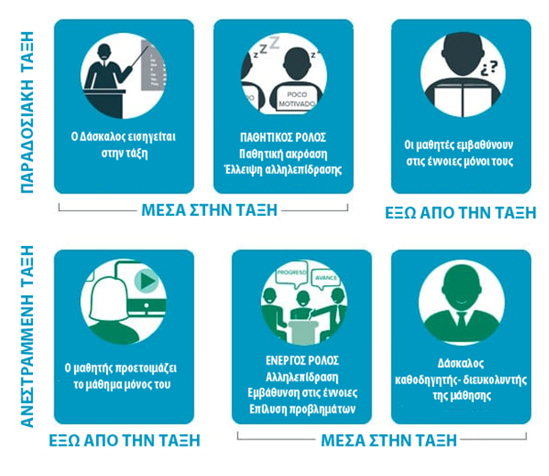
Ανεστραμμένη τάξη
«γεγονότα που παραδοσιακά συμβαίνουν εντός της τάξης τώρα λαμβάνουν χώρα εκτός της αίθουσας διδασκαλίας και αντίστροφα».
Lage, Platt and Treglia (2000)

Slide 18
Ανεστραμμένη τάξη

Μαθητές:
καλύτερη αξιοποίηση του εκπαιδευτικού χρόνου
περισσότερος χρόνος για συνεργασία.
περισσότερος χρόνος για αλληλεπίδραση με τον δάσκαλο.
μελέτη με προσωπικό ρυθμό μάθησης
όχι απώλεια μαθημάτων
ευελιξία στο χρόνο
περισσότερες πηγές πληροφοριών
δυνατότητα διαφοροποιημένης διδασκαλίας
βαθύτερη γνώση του θέματος
Εκπαιδευτικοί:
λιγότερη ενασχόληση με την εισήγηση
καλύτερη αξιοποίηση χρόνου
αναγκαιότητα τεχνολογικού εξοπλισμού
χρόνος που δαπανάται μπροστά στην οθόνη
πιθανός αποπροσανατολισμός λόγω διαδικτύου
ενεργοποίηση των μαθητών πριν την τάξη
μεγαλύτερη δέσμευση χρόνου από το μαθητή
μείωση του ανθρώπινου στοιχείου
όχι άμεση διαθεσιμότητα εκπαιδευτικού
ποιότητα του εκπαιδευτικού υλικού

Slide 19
Μεθοδολογία έρευνας
Έρευνα δράση
  «η έρευνα δράσης είναι ένα πρακτικός τρόπος να εξετάσει κάποιος την πρακτική του με στόχο να ελέγξει αν είναι όπως θα ήθελε και στη συνέχεια να τη βελτιώσει» McNiff (1995)
Χαρακτηριστικά εκπαιδευτικής έρευνας δράσης:
συμμετοχικός και συνεργατικός χαρακτήρας
ενοποίηση διδασκαλίας και έρευνας και διασύνδεση θεωρίας και πράξης
ανοικτή κυκλική-σπειροειδής διαδικασία
στοχαστική και αναστοχαστική διάσταση
σύνδεση με την επαγγελματική ανάπτυξη του εκπαιδευτικού
      Κατσαρού & Τσάφος (2013)

Slide 20
Φάσεις της έρευνας δράσης
Σχεδιασμός /ανασχεδισμός
Υλοποίηση
Παρατήρηση
Αναστοχασμός

Slide 21
Συμμετέχοντες στην έρευνα
Μαθητές: Γ τάξης 4^{ου} Εσπερινού ΕΠΑΛ Ηρακλείου, ειδικότητα εφαρμογών λογισμικού
Μάθημα: Αρχές Προγραμματισμού
Περίοδος: Μάιος 2018
Σύνολο μαθητών:8
Τόπος διεξαγωγής: αίθουσα εργαστηρίου πληροφορικής
 | Άνδρες | Γυναίκες | Σύνολο
19-26 | 1 | 1 | 2
34-43 | 2 | 2 | 4
44-50 | 0 | 2 | 2
Σύνολο | 3 | 5 | 8

Slide 22
Μέσα συλλογής δεδομένων
ερωτηματολόγιο μαθητών
δεδομένα καταγραφής του συστήματος LMS
ημερολόγιο καθηγητή
ημιδομημένες συνεντεύξεις των μαθητών
παρατηρήσεις κριτικής φίλης
Εγκυρότητα – αξιοπιστία της έρευνας:
  «τριγωνοποίηση» δεδομένων για πολύπλευρη μελέτη και αξιόπιστη ερμηνεία

Slide 23
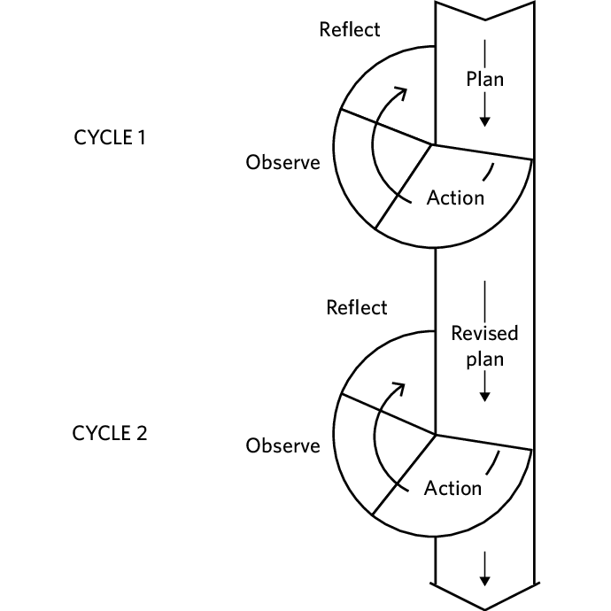
Στάδια ερευνητικής διαδικασίας
χρήση του μοντέλου του Kemmis

Slide 24
Χρονοδιάγραμμα εργασιών
Φάση 1^{η} («Εισαγωγή στις λίστες»)
2/5/2018 | Πριν την τάξη | 20΄ | Αλληλεπίδραση με το LMSChamilo.
 | Μέσα στην τάξη | 5΄ | Δραστηριότητα για έλεγχο του βαθμού κατανόησης της ύλης
 |  | 10΄ | Διαλεύκανση παρερμηνειών 1^{ης} ενότητας και διευκρίνιση δύσκολων σημείων.
 |  | 40΄ | Ομαδοσυνεργατικές εργασίες σε λίστες διαφόρων τύπων δεδομένων.
 |  | 5΄ | Παρουσίαση εργασιών
Στοχασμός
Πραγματοποίηση διορθώσεων – βελτιώσεων στο ερευνητικό σχεδιασμό

Slide 25
Σχεδιασμός του περιβάλλοντος στο LMS Chamilo
Βασικές Αρχές Σχεδιασμού περιβάλλοντος μάθησης από απόσταση:
Ξεκάθαροι μαθησιακοί στόχοι
Ενθάρρυνση για ενεργή συμμετοχή
Χρήση τεχνολογικών μέσων
Ενθάρρυνση αλληλεπίδρασης
Αναστασιάδης και Σπαντιδάκης (2013)
Βασικές Παιδαγωγικές Αρχές Σχεδιασμού υπερμεσικών περιβαλλόντων μάθησης:
Πολυμεσική αρχή,
αρχή της Προσαρμοστικότητας
αρχή του Πλεονασμού
αρχή της Σηματοδότησης
αρχή της Συνοχής
αρχή της Συνάφειας ή της Εγγύτητας
αρχή της Κατάτμησης
Αναστασιάδης και Σπαντιδάκης (2013)
Ραλλιάς & Αναστασιάδης (2015)

Slide 26
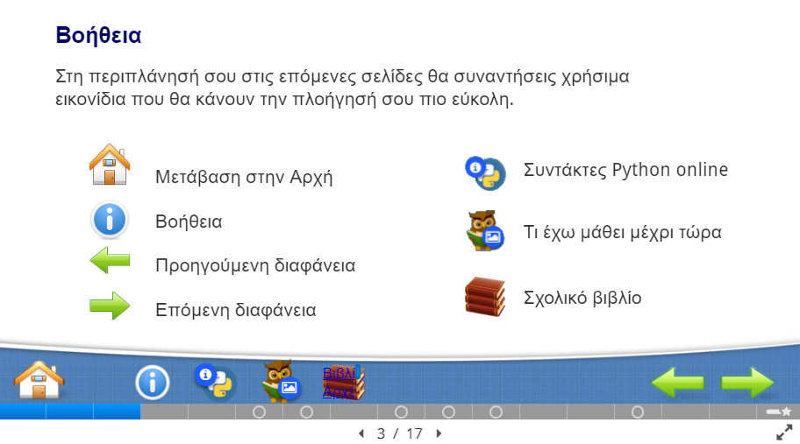
Σχεδιασμός του περιβάλλοντος στο LMS Chamilo
Πρωτόκολλο H5p για δημιουργία διαδραστικού περιεχομένου (διαδραστικές παρουσιάσεις, διαδραστικά κουίζ, διαδραστικό video κλπ).

Slide 27
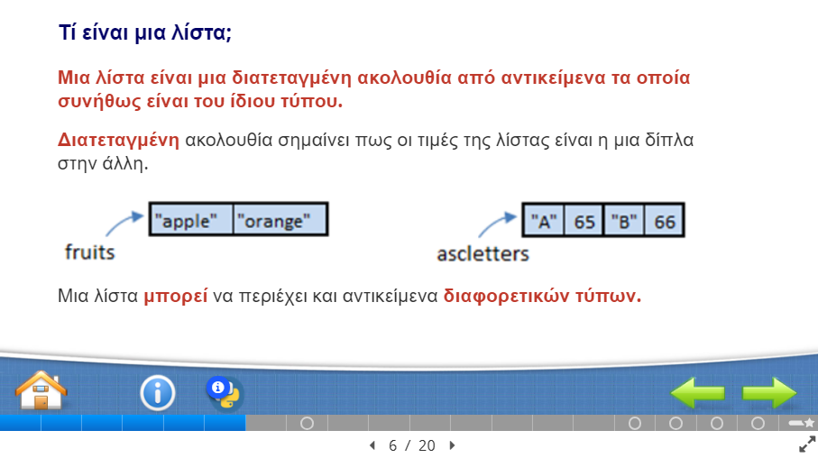
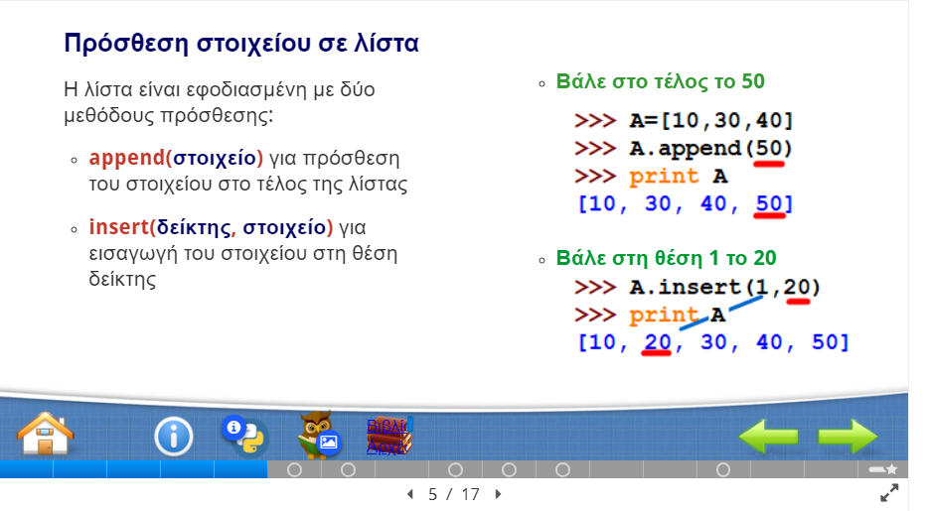
Σχεδιασμός του περιβάλλοντος στο LMS Chamilo
Στιγμιότυπο Φάσης 1
Στιγμιότυπο Φάσης 2

Slide 28
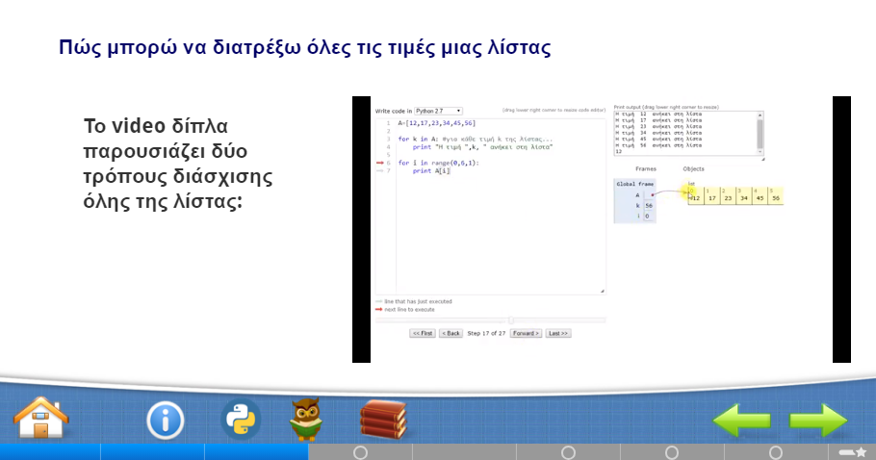
Σχεδιασμός του περιβάλλοντος στο LMS Chamilo
Στιγμιότυπο Φάσης 3

Slide 29
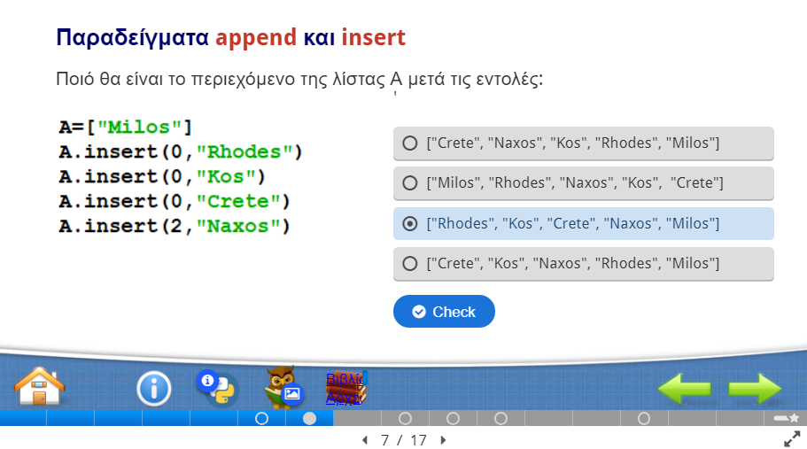
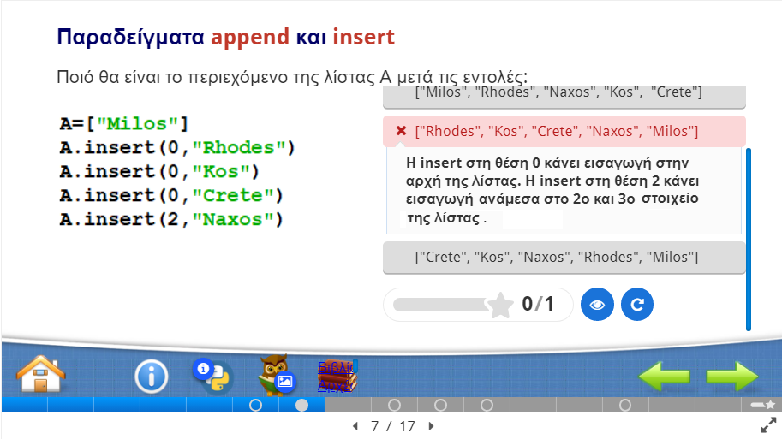
Σχεδιασμός του περιβάλλοντος στο LMS Chamilo
Παράδειγμα άσκησης αυτοαξιολόγησης
Ανατροφοδότηση

Slide 30
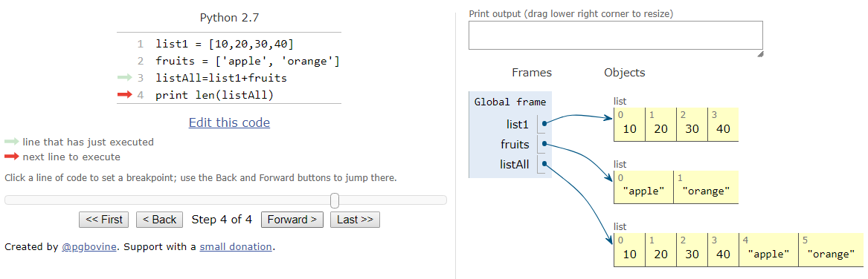
Σχεδιασμός του περιβάλλοντος στο LMS Chamilo
Δυνατότητα χρήσης του περιβάλλοντος pythontutor.com
για οπτικοποίηση της βηματικής εκτέλεσης αλγορίθμου

Slide 31
Αρχική διερεύνηση των απόψεων των μαθητών
«Είναι δύσκολο μάθημα και θα ήθελα να μη τρέχουμε (σ.σ. προχωράμε) τόσο γρήγορα. Δεν τα καταλαβαίνω.» (Γ2)
«Θα ήθελα να γίνεται πιο αργά το μάθημα και με περισσότερα παραδείγματα.» (Γ1)
«Κάποια πράγματα δεν τα καταλαβαίνω αμέσως. Θα ήθελα πιο πολλά παραδείγματα.» (ΓΛ1)
«Θέλω πιο σύνθετα προβλήματα για να καταλαβαίνω τη χρησιμότητα αυτού που μαθαίνω.» (Α2α)
«Θα ήθελα περισσότερα σύνθετα προβλήματα.» (ΓΛ2)
Στην πλειοψηφία τους οι μαθητές αισθάνονται από λίγο έως μέτρια απογοητευμένοι από το μάθημα.
Στην πλειοψηφία τους οι μαθητές αισθάνονται
από λίγο έως μέτρια απογοητευμένοι από το μάθημα.

Slide 32
Φάσεις έρευνας
Κατά τις τρεις Φάσεις της έρευνας:
είναι ανοικτή και συνεχής η διερεύνηση των προϋποθέσεων και περιορισμών που προκύπτουν κατά την εφαρμογή του μοντέλου.
παράλληλα μελετώνται οι αντιδράσεις των μαθητών όσο αφορά τις ανάγκες της αυτονομίας, της επάρκειας και της κοινωνικής αλληλεπίδρασης.

Slide 33
Φάσεις έρευνας – Φάση 1
Διαπιστώσεις μαθητών
Ελκυστική σχεδίαση-πολυμορφικότητα-διαδραστικότητα
«Μου άρεσε πάρα πολύ. Ήταν πολύ όμορφο. Είχε ωραία χρώματα και ήταν πολύ αναλυτικό. Μου άρεσε που ήταν χωρισμένο σε μικρά κομμάτια και είχε και πολλά σχήματα. Μου άρεσε που μπορούσα να πάω μπροστά πίσω όπου θέλω και να το καταλάβω καλύτερα.» Γ3
Δραστηριότητες αυτοαξιολόγησης βοηθούν στην ατομική μελέτη
Μαθαίνεις καλύτερα
«Διαβάζεις μόνη σου και είναι ωραία έτσι. Μπορείς να κρατάς σημειώσεις και να τις καταλαβαίνεις. Είναι πολύ όμορφο και σε τραβάει να ασχοληθείς μαζί του. Οι ασκήσεις βοηθούν πάρα πολύ να καταλάβεις καλύτερα. Γενικά είναι πολύ ωραία.» Γ1
Ομαδοσυνεργατικές εργασίες βοηθούν στην κατανόηση και εμβάθυνση
«Με το νέο τρόπο διδασκαλίας μπορείς και διαβάζεις μόνος σου ώστε να μάθεις καλύτερα. Στη συνέχεια οι ομαδικές δραστηριότητες βοηθούν να καταλάβεις πιο εύκολα τα πράγματα.» ΓΛ2

Slide 34
Φάσεις έρευνας – Φάση 2
Φάση 2- Διαπιστώσεις μαθητών
Δυνατότητα αφήγησης:
«Πιστεύω ότι με βοήθησε. Ήταν πιο εύκολο έτσι γιατί άκουγες και έβλεπες το παράδειγμα και το καταλάβαινες.» Γ2
«Μπορώ να πω ότι όταν διαβάζω μαθαίνω καλύτερα.» ΓΛ1
«Προτιμώ να διαβάζω μόνη μου σιγά σιγά να το καταλαβαίνω.» Γ1
Νιώθουν πιο ικανοί να επιλύσουν ανάλογες ασκήσεις ή τεστ:
«Νομίζω πως ναι.» Α2α
«Μάλλον θα τα καταφέρω, αφού θα τα έχω μάθει.» Γ1
«Αν πρόκειται τα θέματα να είναι όπως οι ασκήσεις βεβαίως.» ΓΛ2
Τονίζουν την χρησιμότητα των ομαδικών δραστηριοτήτων:
«Είναι καλό να δουλεύεις μαζί με άλλον και να συζητάς τις απορίες σου. Μαθαίνεις καλύτερα έτσι.» Γ3
«Ναι με βοήθησε. Όταν δυσκολευτήκαμε ήρθε ο Α2β και μας εξήγησε όλα και τα καταλάβαμε. Είναι πολύ ωραίο αυτό.» Γ1
«Ναι νομίζω ότι με βοήθησε. Συνεργάζεσαι και μπορεί να μάθεις και από τον άλλο που μπορεί να το έχει καταλάβει καλύτερα.» ΓΛ1

Slide 35
Φάσεις έρευνας – Φάση 3
Διαπιστώσεις μαθητών
Προτίμηση στο video και στον παραστατικό τρόπο παρουσίασης:
«Ναι. Με το video το κατάλαβα και τους δυο τρόπους της λίστας.» Γ2
«Ναι το βίντεο ήταν πολύ επεξηγηματικό και παρουσίαζε αναλυτικά και τους δυο τρόπους διάσχισης. Ο τρόπος που το παρουσίαζε σου έδινε να το καταλάβεις.» ΓΛ2
Δυσκολία στο χειρισμό του video:
«…είναι πιο εύκολο δεν κουράζεσαι να το διαβάζεις στο άλλο μπορώ να πάω μπροστά και πίσω και να βρω αυτό που θέλω πιο εύκολα.» Γ3
«Σίγουρα με το βίντεο είναι πιο ζωντανό το βλέπεις και νομίζω ότι μαθαίνω καλύτερα έτσι. Θέλει όμως περισσότερη συγκέντρωση από το προηγούμενο.» Α2α
Προτίμηση στο Μοντέλο Ανεστραμμένης τάξης και επέκταση σε άλλα μαθήματα:
«Ναι. Νομίζω ότι είναι καλύτερα με αυτή τη μέθοδο. Προσωπικά νοιώθω ότι μαθαίνω καλύτερα έτσι. Είναι το σύστημα, ο τρόπος, οι ασκήσεις στην τάξη όλα μου αρέσουν.» ΓΛ2
«Ο τρόπος είναι αρκετά ενδιαφέρον και νομίζω ότι θα μπορούσε να εφαρμοστεί και σε άλλα μαθήματα.» Α2β
«Νομίζω ότι θα πρέπει να γίνει αυτό και στα άλλα μαθήματα να μαθαίνουμε πιο εύκολα.» Γ2

Slide 36
Φάσεις έρευνας
Διαπιστώσεις κριτικής φίλης
Ατομική μελέτη
  συγκεντρωμένοι στην μελέτη τους
  αντιλαμβάνονται τις ασκήσεις αυτοαξιολόγησης ως μέρος της θεωρίας, επιμένουν και τις επαναλαμβάνουν για επιτυχία 100%
  ικανοποιημένοι από τις επιδόσεις τους
Ομαδοσυνεργατικές εργασίες
  συνεργασία δημιουργική και με ομαδικό πνεύμα
  καθηγητής συμβουλευτικός και βοηθητικός
  ενθουσιώδεις στην ομαδική παρουσίαση των αποτελεσμάτων

Slide 37
Συμπεράσματα
1ο Ερευνητικό ερώτημα 1/2
Προϋποθέσεις εφαρμογής του μοντέλου στην εσπερινή επαγγελματική εκπαίδευση.
Δημιουργία κατάλληλου αλληλεπιδραστικού περιβάλλοντος:
      κινητοποιεί τους μαθητές
      κρατά ενεργούς στη μαθησιακή διαδικασία
      προσβάσιμο 24/7
      αλληλεπιδραστικό LMS (πχ Η5p σε Chamilo, moodle, Πανελλήνιο Σχολικό Δίκτυο - sch.gr)
  Η σχεδίαση να υποστηρίζει του μαθησιακούς στόχους και να ικανοποιεί τις σχετικές προδιαγραφές σχεδίασης εκπαιδευτικού υλικού.
      ξεκάθαροι μαθησιακοί στόχοι
      εστίαση στα προσδοκώμενα αποτελέσματα
      διαφοροποιημένη διδασκαλία
      ενίσχυση της αλληλεπίδρασης μαθητών, εκπ/κων (forum, chat)

Slide 38
Συμπεράσματα
1ο Ερευνητικό ερώτημα 2/2
Προϋποθέσεις εφαρμογής του μοντέλου στην εσπερινή επαγγελματική εκπαίδευση.
Έμφαση στην αυτοαξιολόγηση και στην ανάλογη ανατροφοδότηση μέσω κατάλληλων δραστηριοτήτων:
    ερωτήσεις αυτοαξιολόγησης
    ανατροφοδότηση επεξηγηματική – ενθαρρυντική
    δυνατότητα επανάληψης των ασκήσεων
    Έμφαση στην ενθάρρυνση και την ηθική επιβράβευση.
    Δυνατότητα χρήσης του υλικού και αργότερα ως εκπαιδευτικό εγχειρίδιο – υλικό αναφοράς.

Slide 39
Συμπεράσματα
2ο Ερευνητικό ερώτημα 1/1
Προβληματισμοί – περιορισμοί εφαρμογής του μοντέλου στην εσπερινή επαγγελματική εκπαίδευση.
Διαθεσιμότητα internet.
Ολοκλήρωση της μελέτης πριν την έναρξη «μέσα στην τάξη» (Υλοποίηση της φάσης «πριν την τάξη» στο σχολείο;)
Η δημιουργία κατάλληλων ομαδοσυνεργατικών δραστηριοτήτων απαιτεί την ανάλογη Παιδαγωγική κατάρτιση
Ο χρόνος και γνώσεις που απαιτούνται από τον εκπαιδευτικό για τη δημιουργία εκπαιδευτικού υλικού.

Slide 40
Συμπεράσματα
3ο Ερευνητικό ερώτημα
Επίδραση του μοντέλου της αντεστραμμένης τάξης στον αυτοπροσδιορισμό των μαθητών.
Αυτονομία | Επάρκεια-ικανότητα | Κοινωνική συνεργασία
αυτόνομη μελέτη υλικού προσωπικός ρυθμός μελέτης μελέτη χωρίς άγχος δυνατότητα επανάληψης εκπαιδευτικός διευκολυντής | ασκήσεις αυτοαξιολόγησης -ανατροφοδότησης αύξηση ικανοποίησης καλύτερη κατανόηση της ύλης ενίσχυση της ικανότητας επίλυσης τεστ | ομαδοσυνεργατικές εργασίες κοινωνική αλληλεπίδραση αλληλοβοήθεια
Αύξηση του αυτοπροσδιορισμού

Slide 41
Προτάσεις για μελλοντική έρευνα
Διεξαγωγή για μεγαλύτερο χρονικό διάστημα ή/και με μεγαλύτερο δείγμα μαθητών.
Μελέτη υλοποίησης του μοντέλου σε άλλες ειδικότητες (μηχανολογίας, υγείας, διοίκησης οικονομίας κλπ)
Μελέτη της συμβολής του μοντέλου στον περιορισμό της σχολικής διαρροής

Slide 42
Επίλογος
Το μοντέλο της ανεστραμμένης τάξης μπορεί να εφαρμοστεί στο χώρο της εσπερινής επαγγελματικής εκπαίδευσης, με την τήρηση των προϋποθέσεων και των περιορισμών που αναφέρθηκαν.
Μπορεί να αποτελέσει το καινοτόμο εκπαιδευτικό μοντέλο που θα να βοηθήσει τους μαθητές να οργανώσουν και να βελτιώσουν τη μάθησή τους, να αυξήσουν την προσπάθειά τους, να συνεργαστούν και να αλληλοβοηθηθούν στην μαθησιακή τους πορεία.

Slide 43
Ευχαριστίες
Ευχαριστώ:
τον κ. Αναστασιάδη Παναγιώτη, επιστημονικό υπεύθυνο του ΜΠΣ
τη Βασιλεία Λιοντάκη, το Νίκο Κυρέζη και το Λάμπη Ζερβάκη
τον επιβλέποντα καθηγητή κ. Χαράλαμπο Μουζάκη και τα μέλη της τριμελούς επιτροπής
τη συνάδελφο εκπαιδευτικό Βαγγελιώ Πελεκανάκη
τους μαθητές της Γ΄τάξης τμήμα εφαρμογών υπολογιστών του 4ου ΕΠΑΛ Ηρακλείου (σχ. έτος 2017-2018)
την οικογένειά μου

Slide 44
Σας ευχαριστώ για την προσοχή σας

